Slide 1

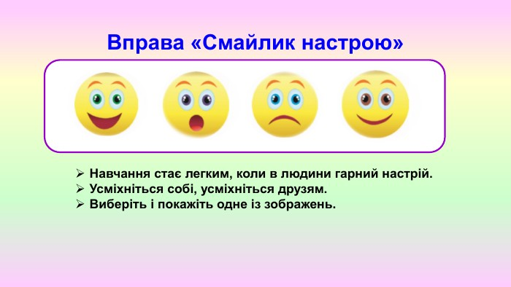

Slide 2

Тема. Застосування алфавіту.
Розташовую слова за алфавітом, користуюся словником.
МЕТА. Закріпити знання українського алфавіту і вміння упорядковувати слова за алфавітом,
ознайомити з різними видами словників та їх призначенням;
вчити користуватися орфографічним словником; розвивати кмітливість, уважність;
виховувати любов до української мови.
2024 Вчитель Козін Л.Д.

Slide 3
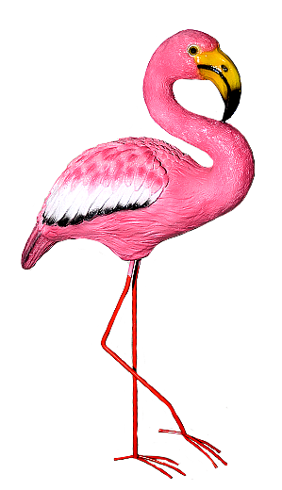
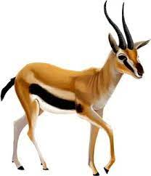
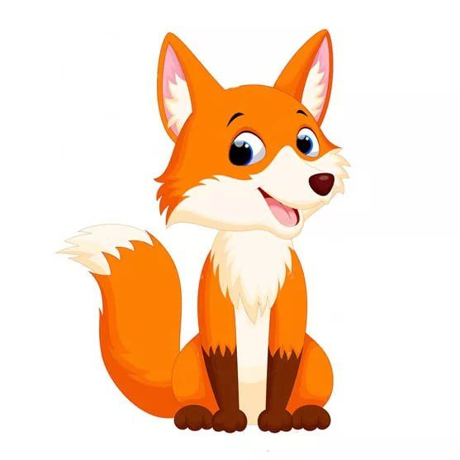
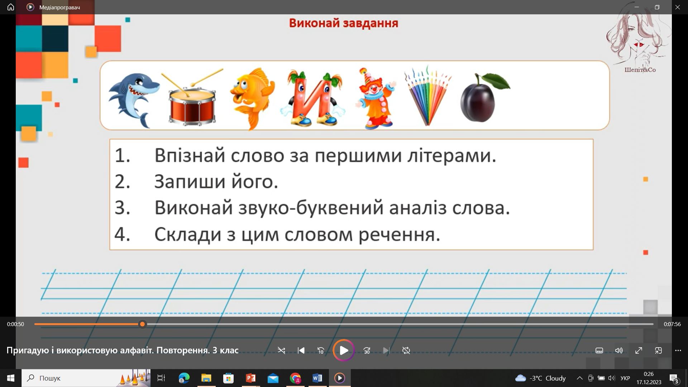
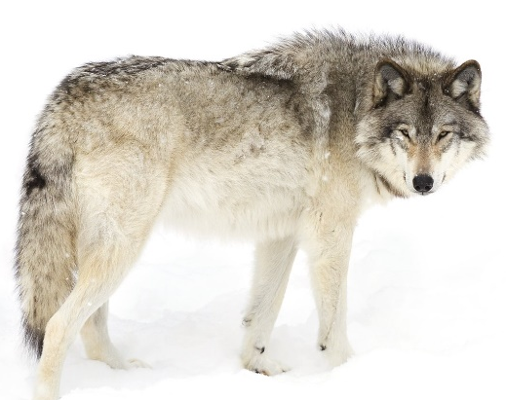
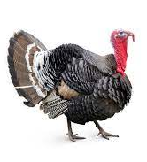
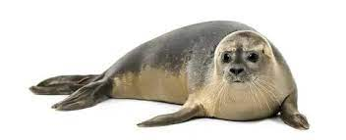
Виконай завдання
Алфавіт

Slide 4
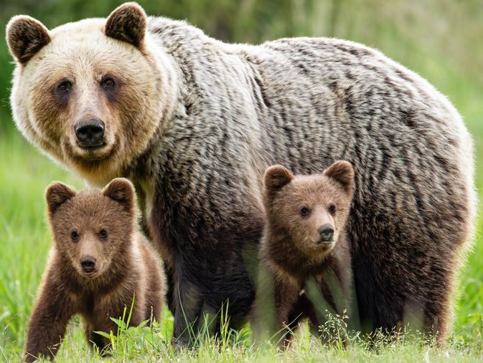
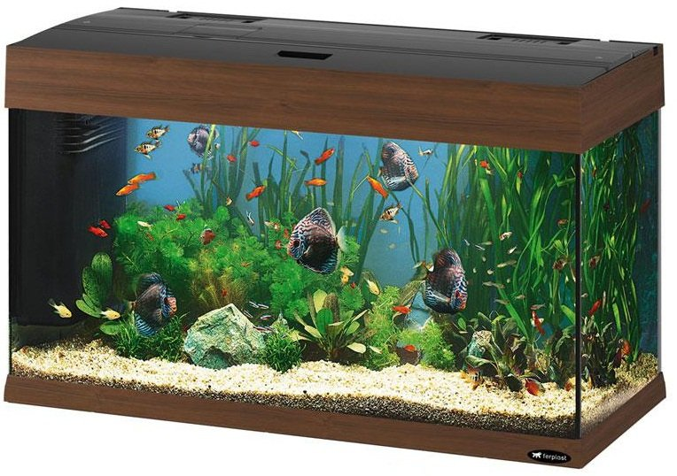
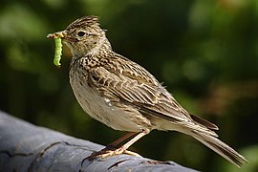
Гра «Утвори слова із слова»
Ведмідь
Акваріум
Жайворонок
Ведмідь (мед, мідь, дім, дві, дід)
Акваріум (мак, кава, міра, кара, рама, ріка, Віра, кір, рука, крам, вік);
Жайворонок (ворона, корова, жар, вкрай, корона, край, кран, кров, нова, нора, рак, район, рано, ранок);

Slide 5
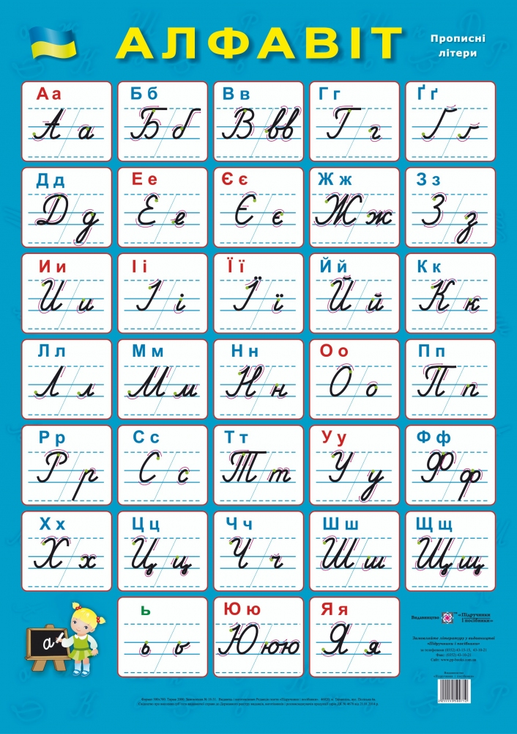
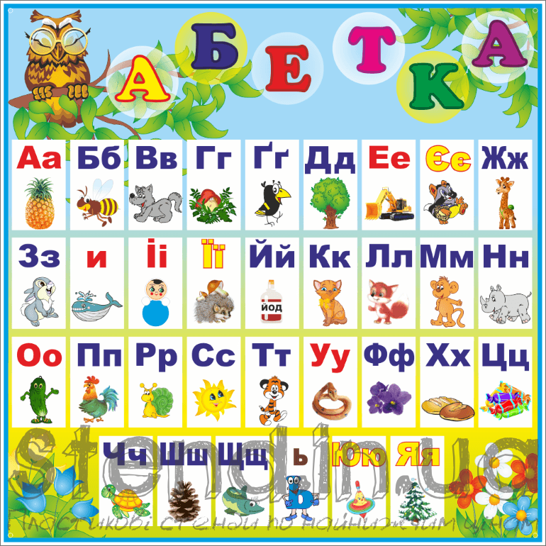
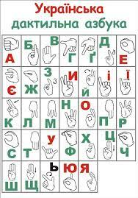

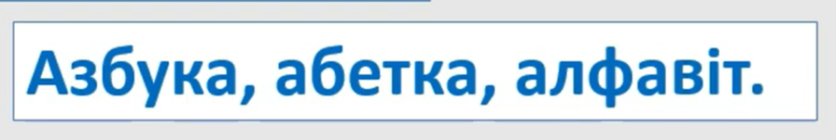

Slide 6

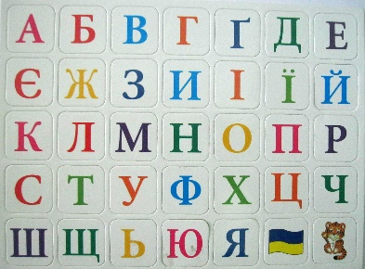
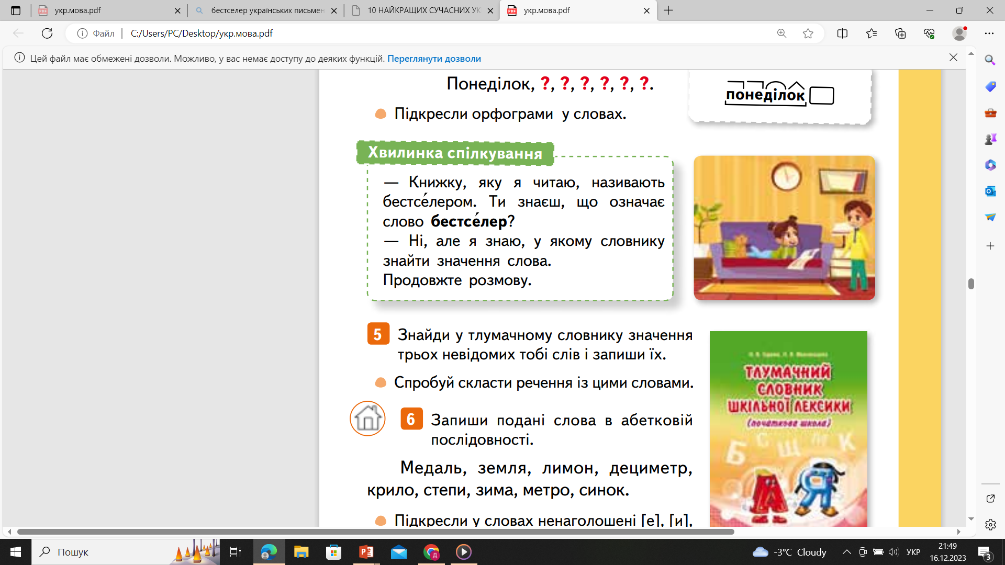

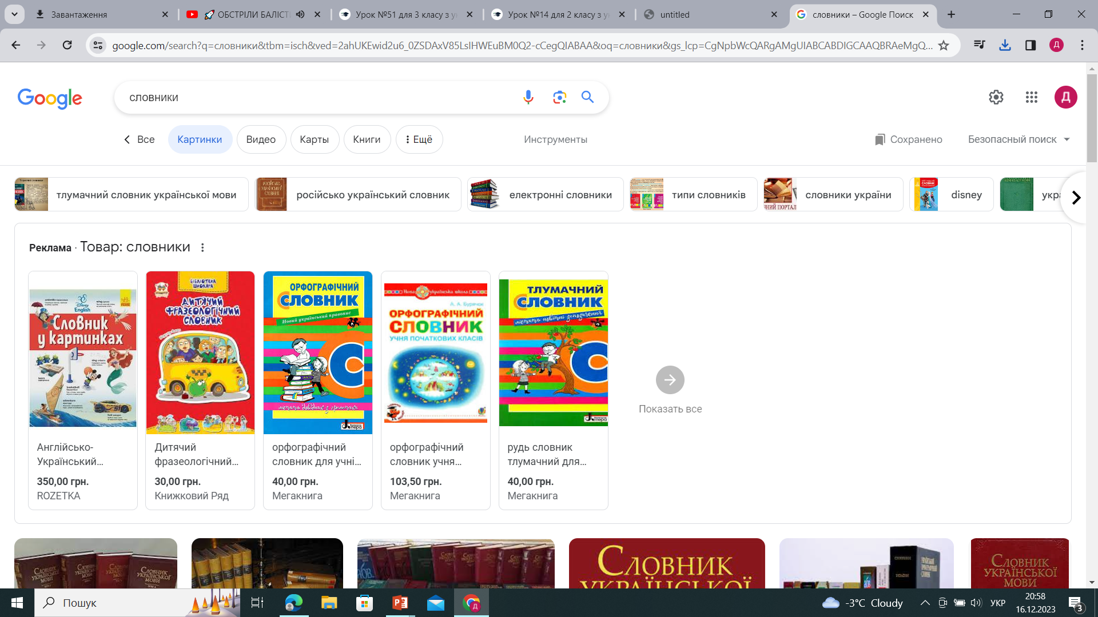
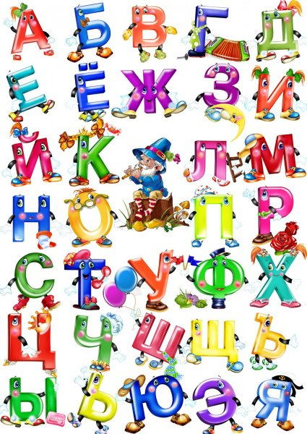
Тема: Навчаюся розташовувати слова за алфавітом,
користуватися словниками
Мета:
закріпити знання українського алфавіту і вміння упорядковувати слова за алфавітом; вчити користуватися орфографічним словником;
виховувати наполегливість у праці та уважність.
Ст.78-79

Slide 7


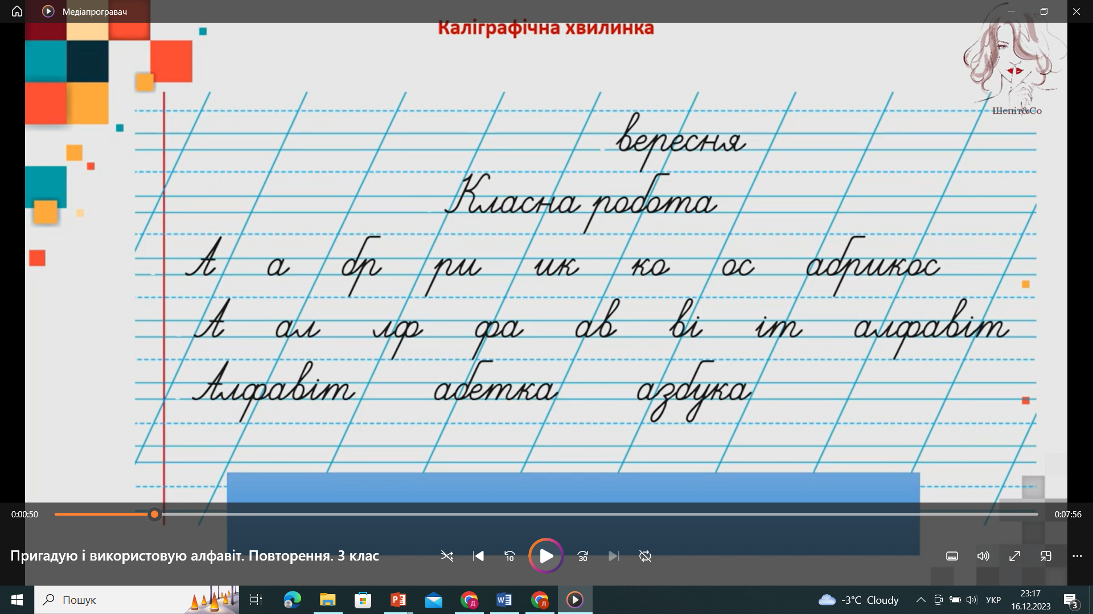
15 грудня
Класна робота
А ал лф фа ав ві іт алфавіт
З
Ст
Ш З

Slide 8
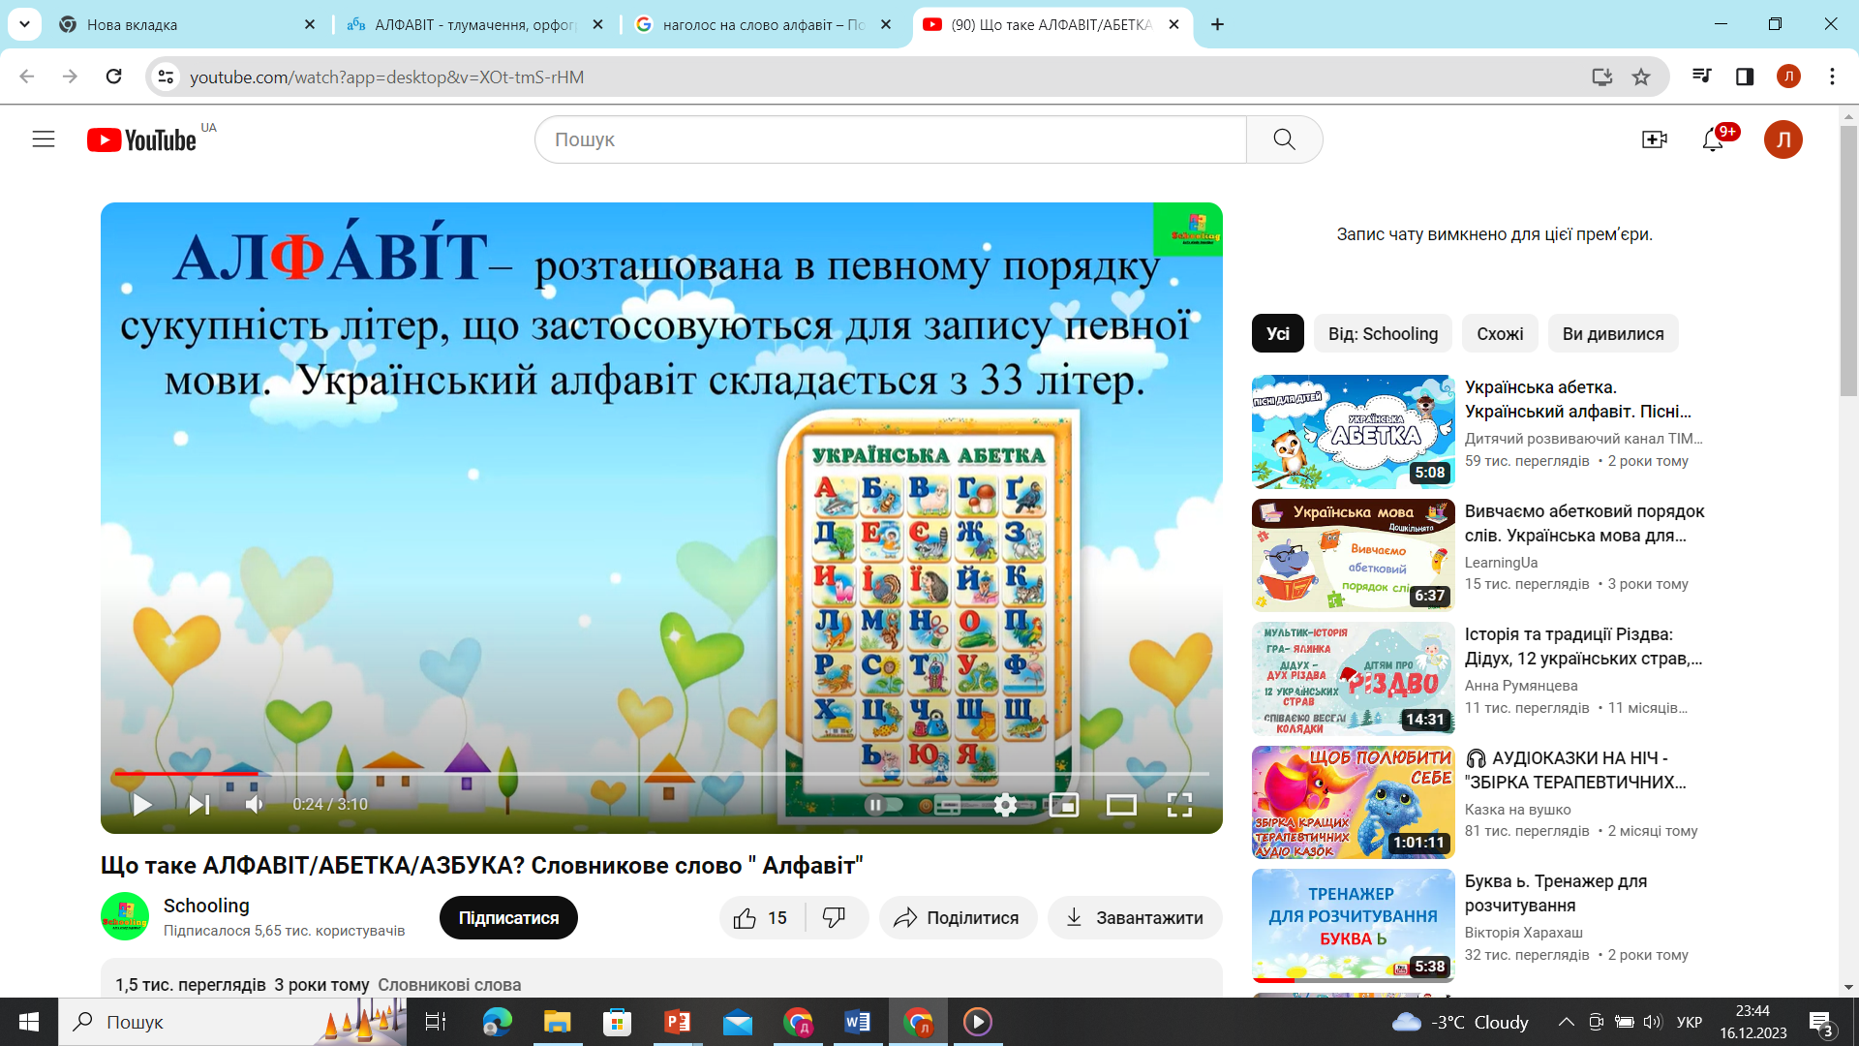

Slide 9
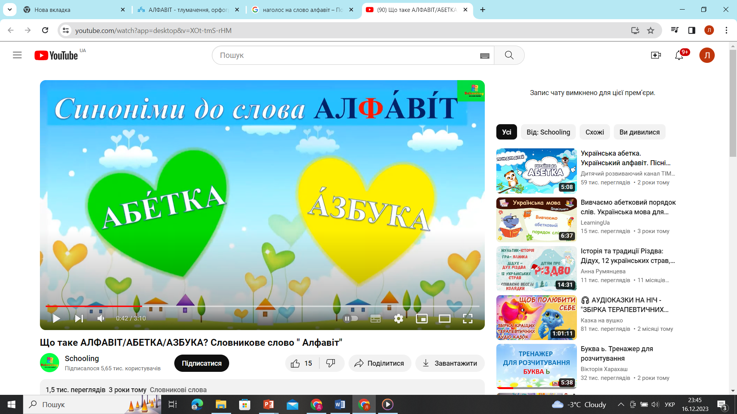

Slide 10
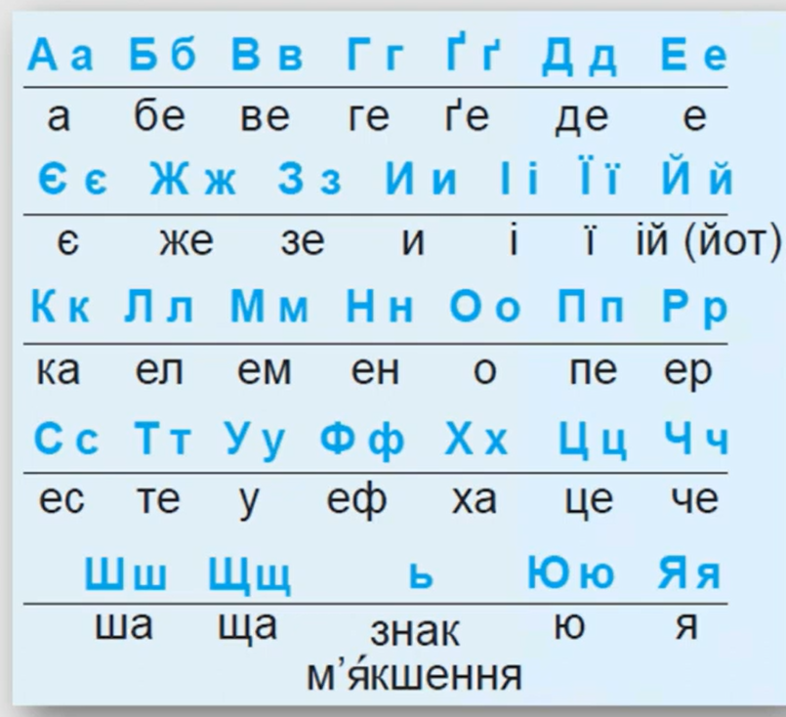

Пригадай назви букв
української абетки.
Назви всі 33 букви
Правильно.

Slide 11

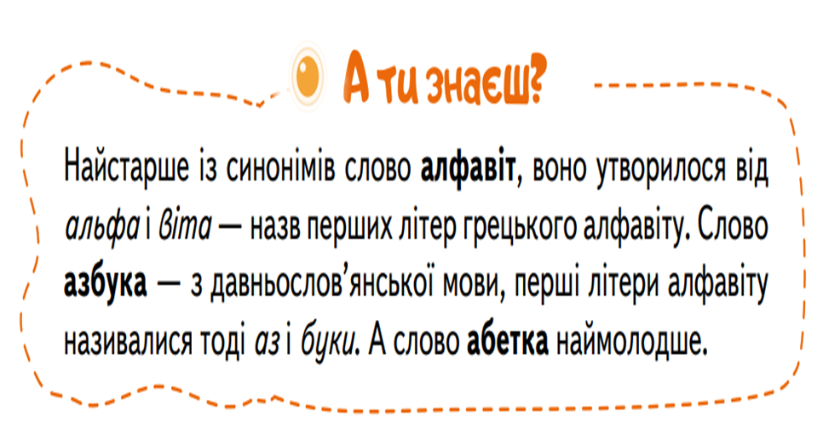
Для чого знати алфавіт напам’ять?
За алфавітом укладаються телефонні книги, довідники, словники, реєстри (списки).
Навіть список учнів нашого класу у документах укладено за алфавітом. Думаю, що ви переконалися в необхідності знати алфавіт.

Slide 12
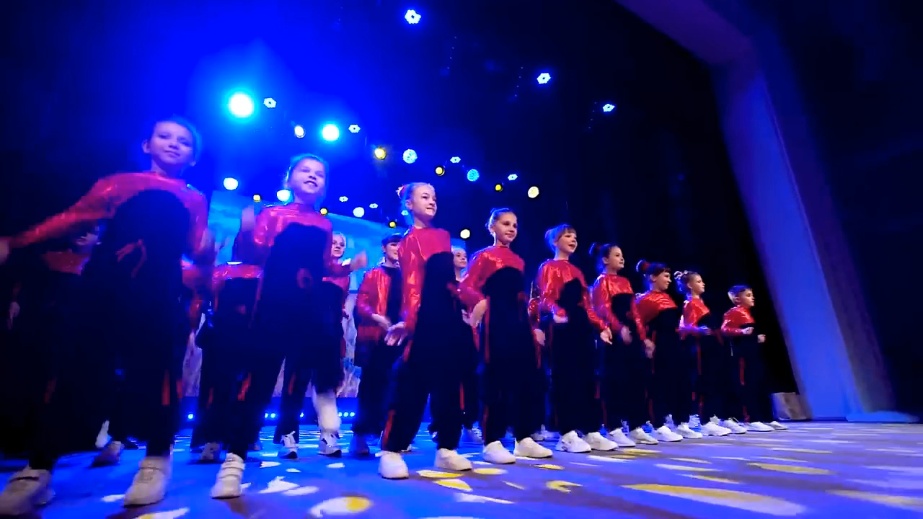

Slide 13

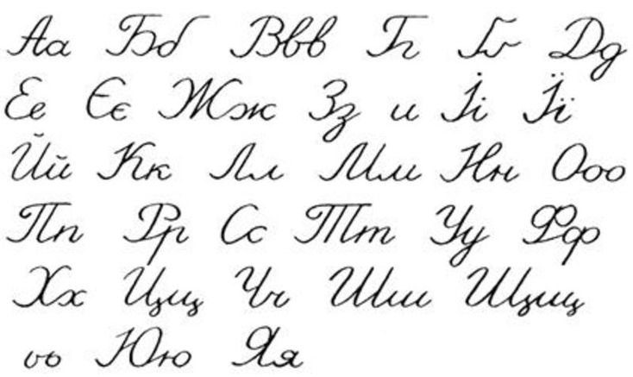
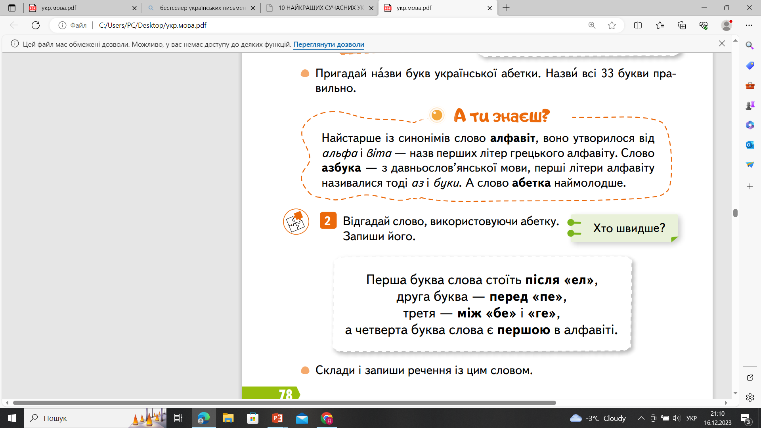
Вправа 2 ст.78
Відгадай слово, використовуючи абетку. Запиши його.
1
2
3
4
5
6
7
8
9
10
12
13
11
14
15
16
17
18
19
20
21
22
23
24
25
26
28
29
27
30
31
32
33
Українська мова – державна мова України.
МОВА

Slide 14
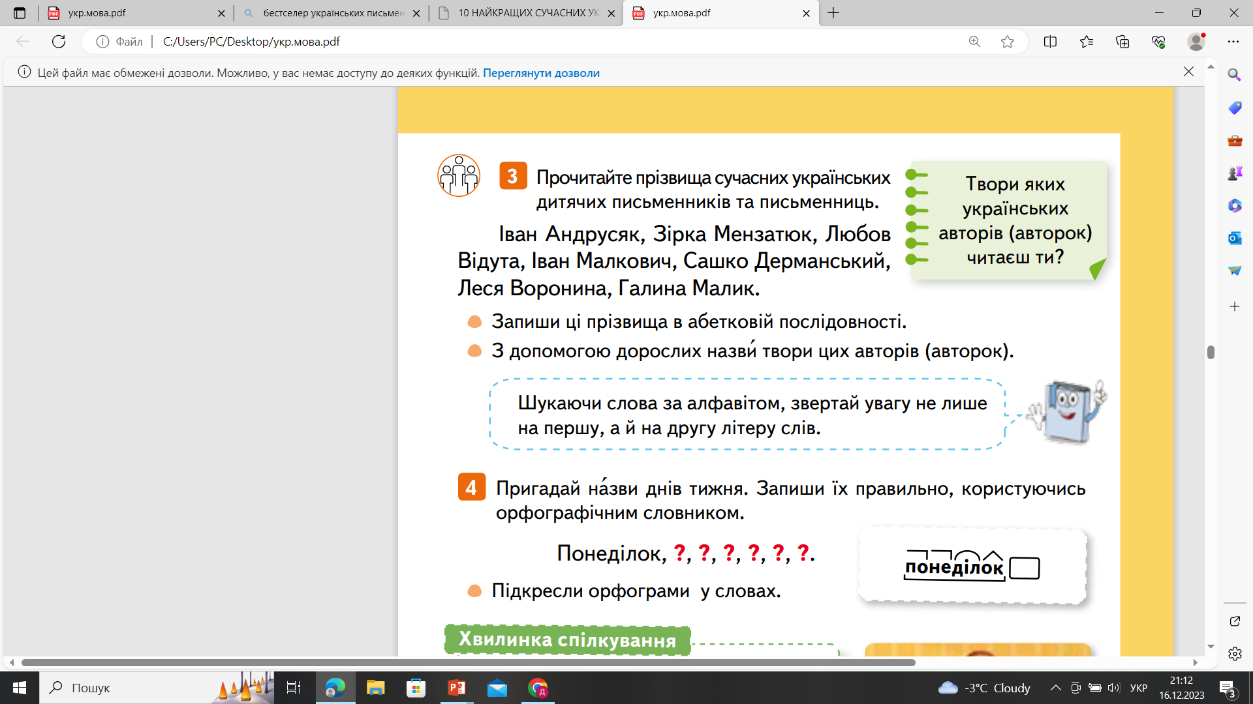
Вправа 3

Slide 15
Іван Андрусяк, Любов Відута, Леся Воронина, Сашко Дерманський, Галина Малик, Іван Малкович, Зірка Мензатюк.

Slide 16
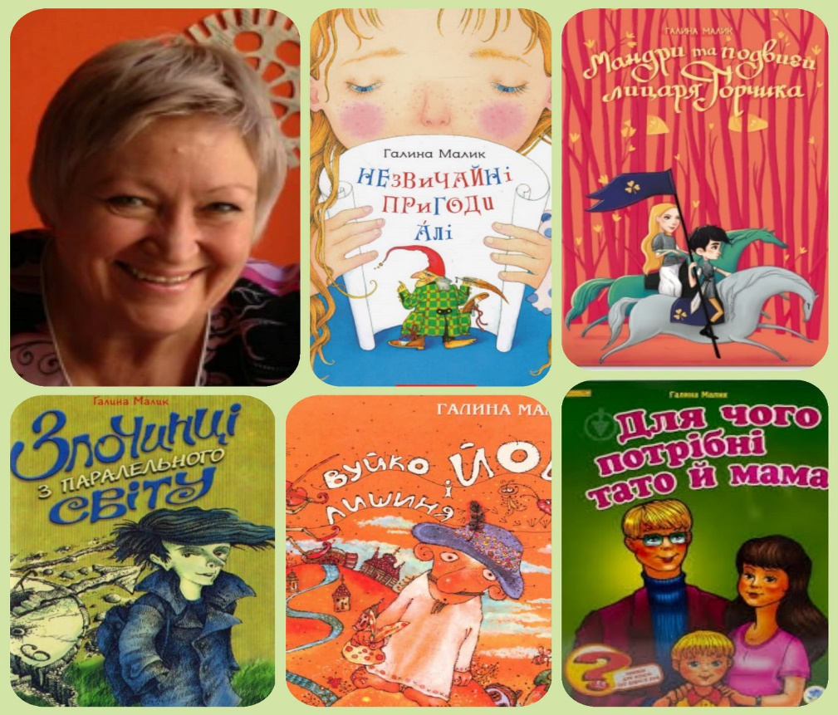
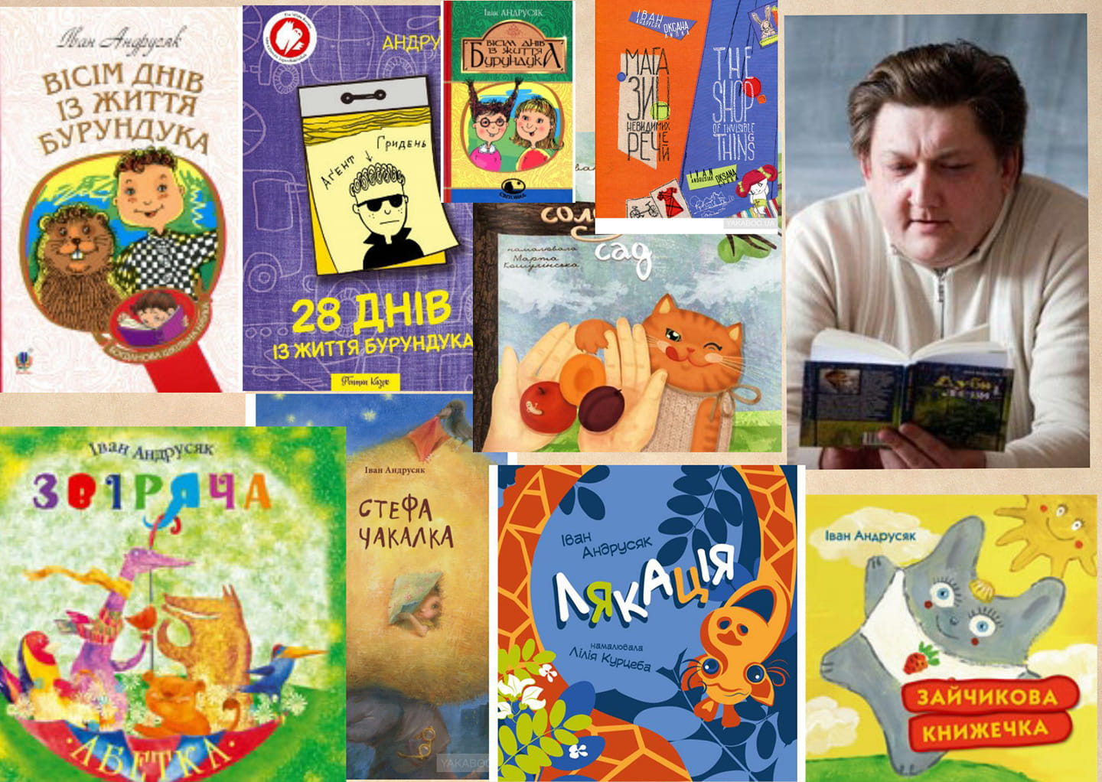
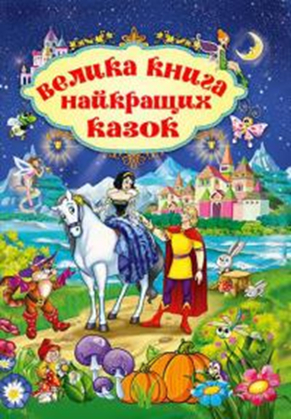




Slide 17
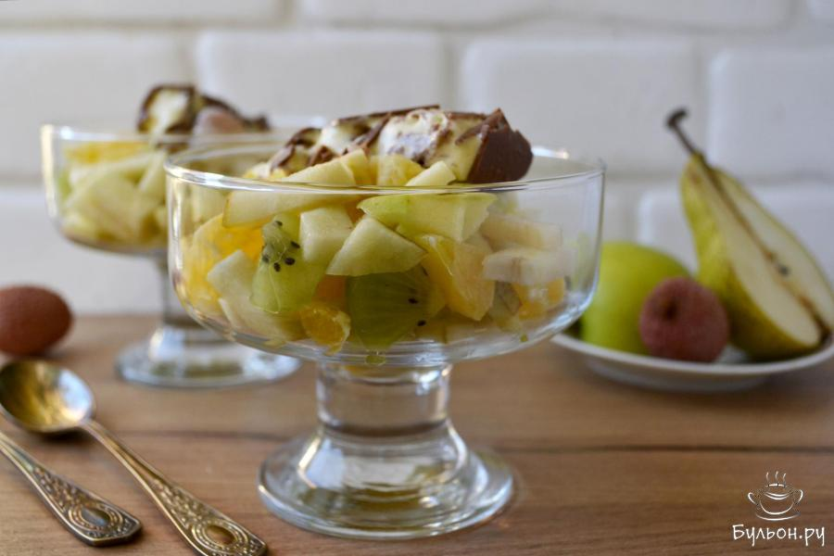
Гра «Фруктовий десерт»
Щоб приготувати смачний фруктовий десерт, вибери рядок, у якому слова розташовані в алфавітному порядку.
а) апельсин, вишня, груша, диня, малина;
б) абрикос, груша, смородина, ківі, яблуко;
в) абрикос, апельсин, вишня, груша, яблуко;
г) груша, слива, ківі, черешня, яблуко.

Slide 18




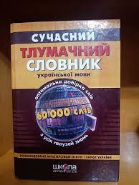



Slide 19
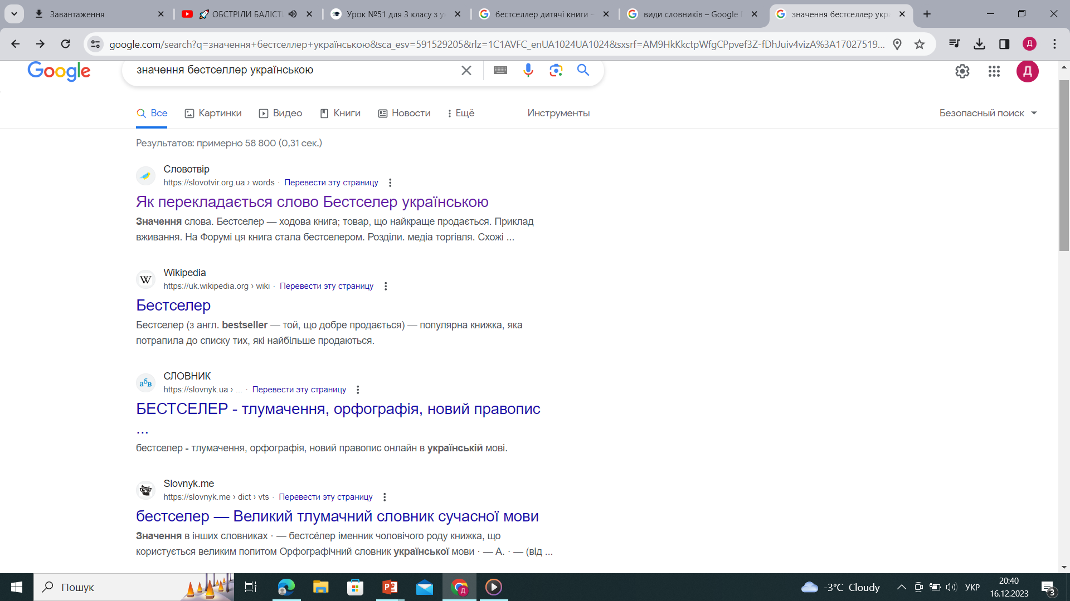

Slide 20
Підсумок уроку
Де використовується знання алфавіту?
Як визначити, яке слово стоятиме в алфавітному списку
раніше —сніг чи сніжок?
МОЛОДЦІ!
17 19 16 19 6 27 12

Slide 21
Мені було
важко!
Рефлексія. Оберіть відповідну сніжинку.
Я молодець!
На уроці мені дуже сподобалось!
Я потребувала
допомоги!

Slide 22
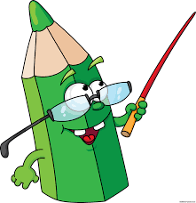
Вправа 6 ст.79
Домашнє завдання (за вибором)
Запиши подані слова в абетковій послідовності.
“Алфавітний ланцюжок”
Записати назву тварини на кожну
букву алфавіту.
Антилопа, бобер, вовк, голуб, ґедзь, дятел, журавель, зебра, індик, їжак, йорж, карась, лисиця, мавпа, носоріг, орел, павук, рись, слимак, тигр, удав, фазан, ховрах, цап, чапля, шимпанзе, щур, яструб)

